Slide 1



Генератор тестових завдань на базі ШІ. Адаптивне тестування
Юкленчук Роман Олексійович ПЗПІ-22-2
Керівник:
проф. каф. ПІ
Бондарєв Володимир Михайлович
15 червня 2025

Slide 2
Мета роботи
Метою роботи є розробка програмної системи, яка складається з вебзастосунку для генерації, редагування та проходження тестів. Застосунок підтримує завантаження навчального контенту (PDF, відео тощо), автоматичну обробку тексту, семантичний аналіз, генерацію питань різного типу, адаптивну логіку побудови тесту та зручний інтерфейс для користувача. Для розробки продукту використовувались сучасні вебтехнології, бібліотеки для обробки текстів, мовні моделі та інструменти штучного інтелекту.
У сучасній освіті зростає потреба в автоматизації створення навчальних матеріалів і тестування. Ручна підготовка тестів є трудомісткою та не масштабованою. Розроблена система вирішує цю проблему, використовуючи ШІ для автоматичної генерації якісних тестових завдань, що дозволяє підвищити ефективність викладання та самостійного навчання.
2

Slide 3
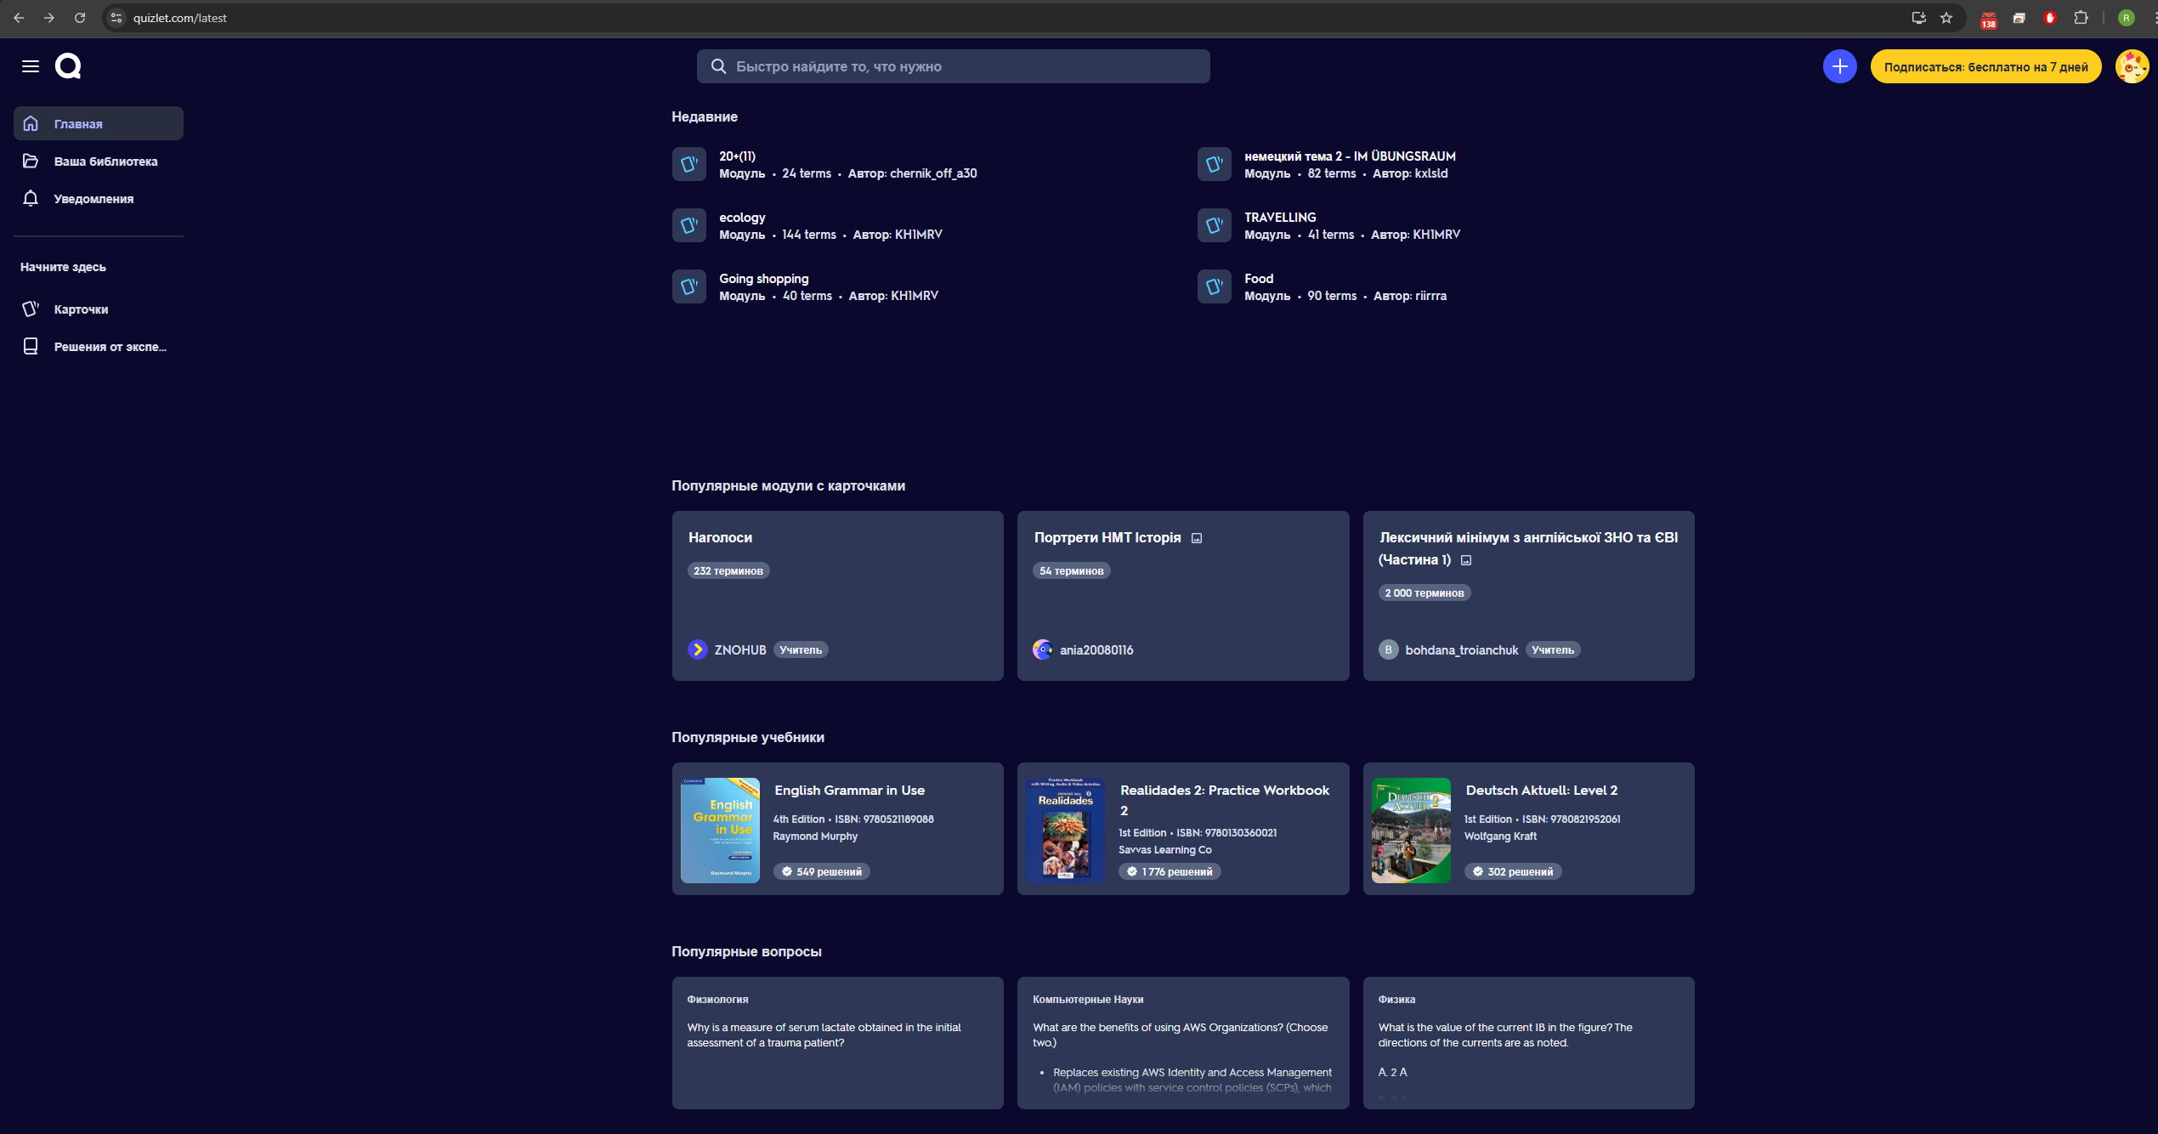
Аналіз існуючих рішень. QUIZLET
Недоліки:
Увесь контент потрібно вводити вручну, що забирає багато часу;
Платформа орієнтована переважно на запам’ятовування термінів, а не на повноцінне тестування;
Обмежений функціонал без преміум-підписки
Переваги:
Велика база готових навчальних наборів;
Інтерактивні формати (ігри, тести, флеш-картки) для кращого засвоєння матеріалу;
Простий інтерфейс і зручність використання на мобільних пристроях.
3

Slide 4
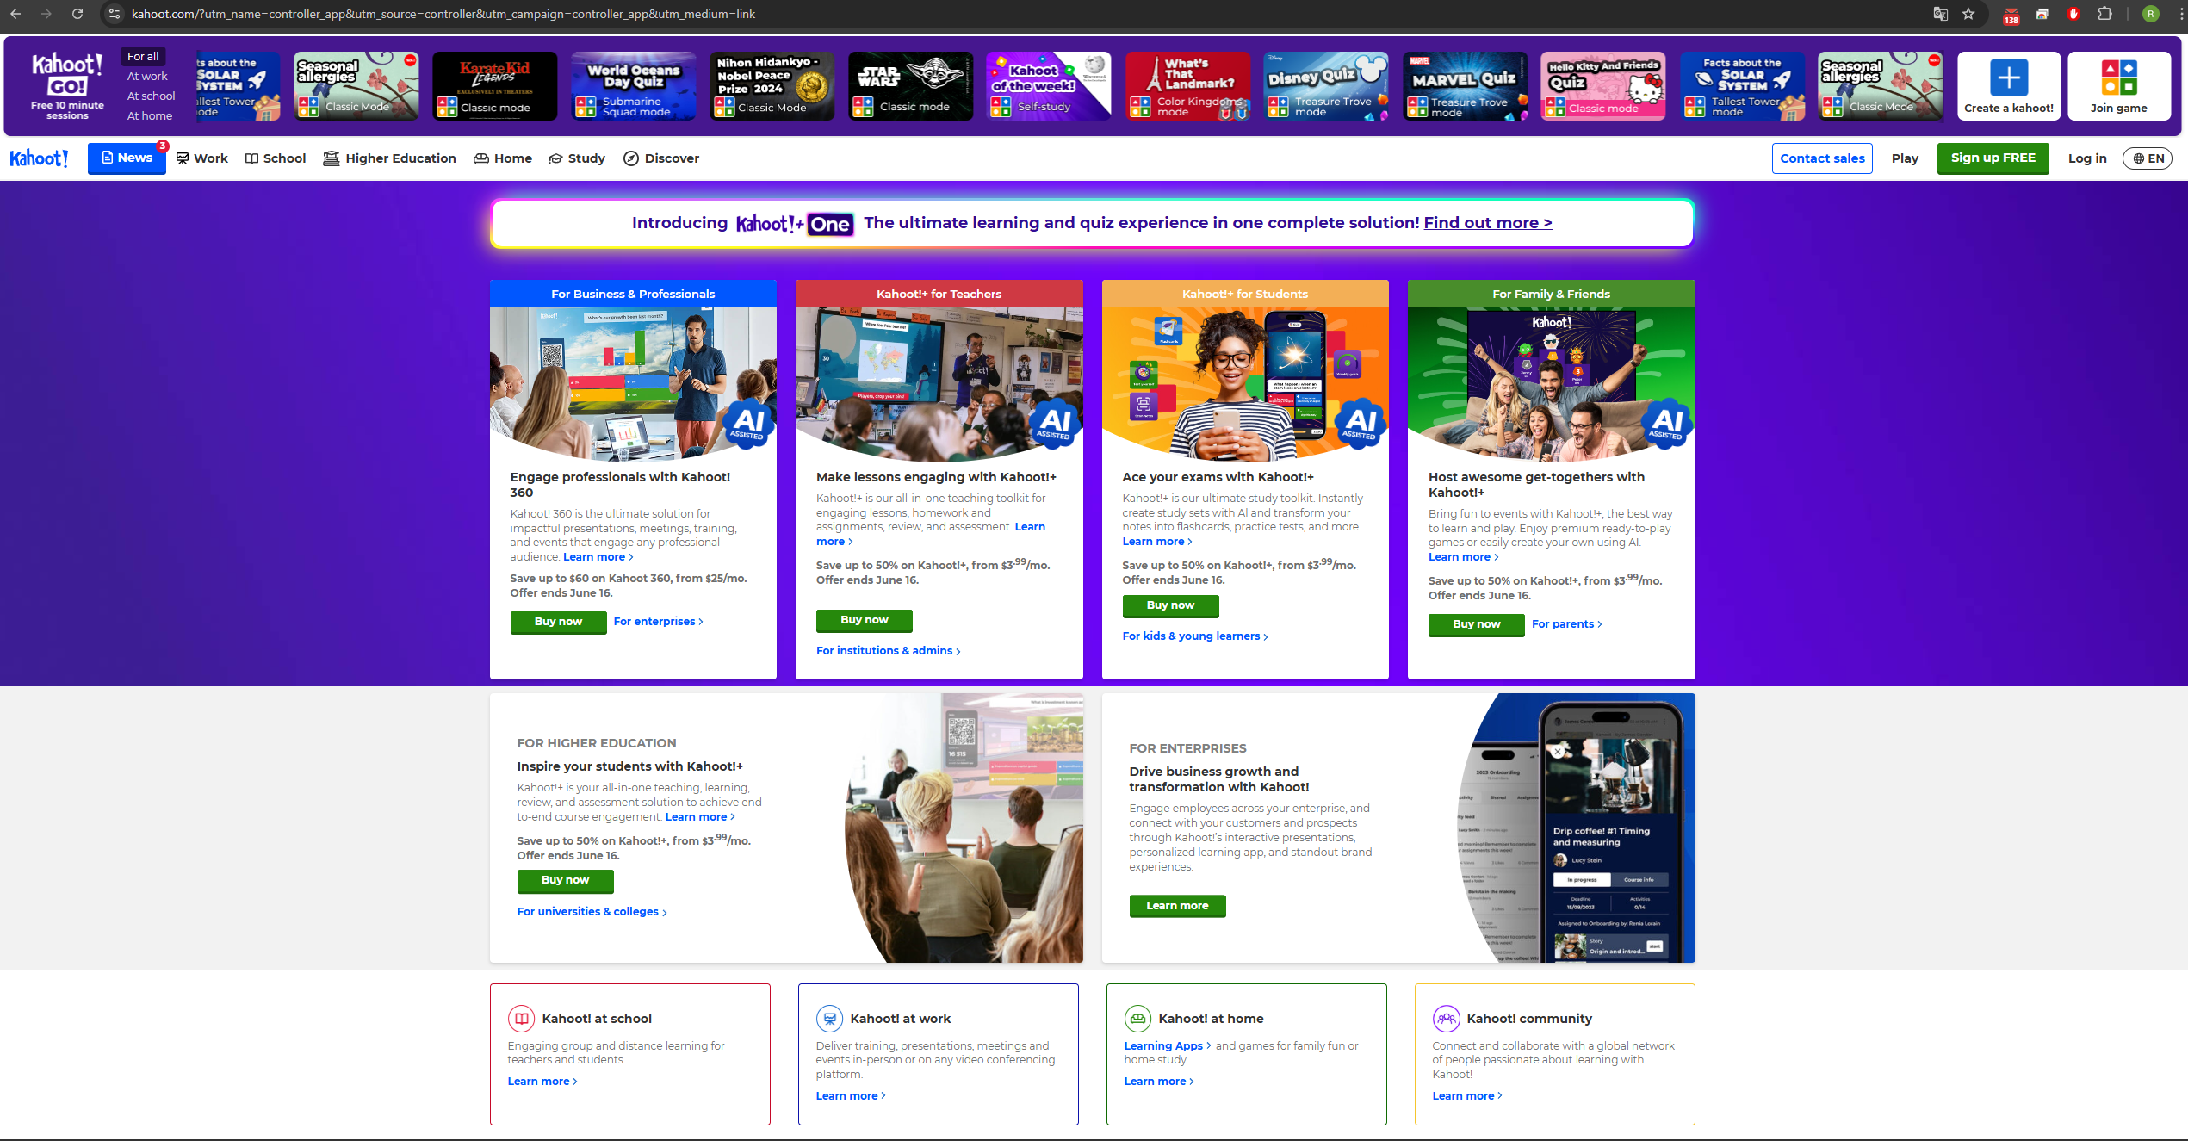
Аналіз існуючих рішень. Kahoot
Недоліки:
Орієнтованість переважно на групове використання, а не на індивідуальну роботу;
Відсутність автоматичного генерування запитань — усе вводиться вручну;
Функціональність у безкоштовній версії обмежена.
Переваги:
Інтерактивний формат, що стимулює залучення учасників;
Підходить для проведення вікторин у реальному часі (особливо в освітньому середовищі);
Можливість миттєвого зворотного зв’язку та візуалізації результатів.
4

Slide 5
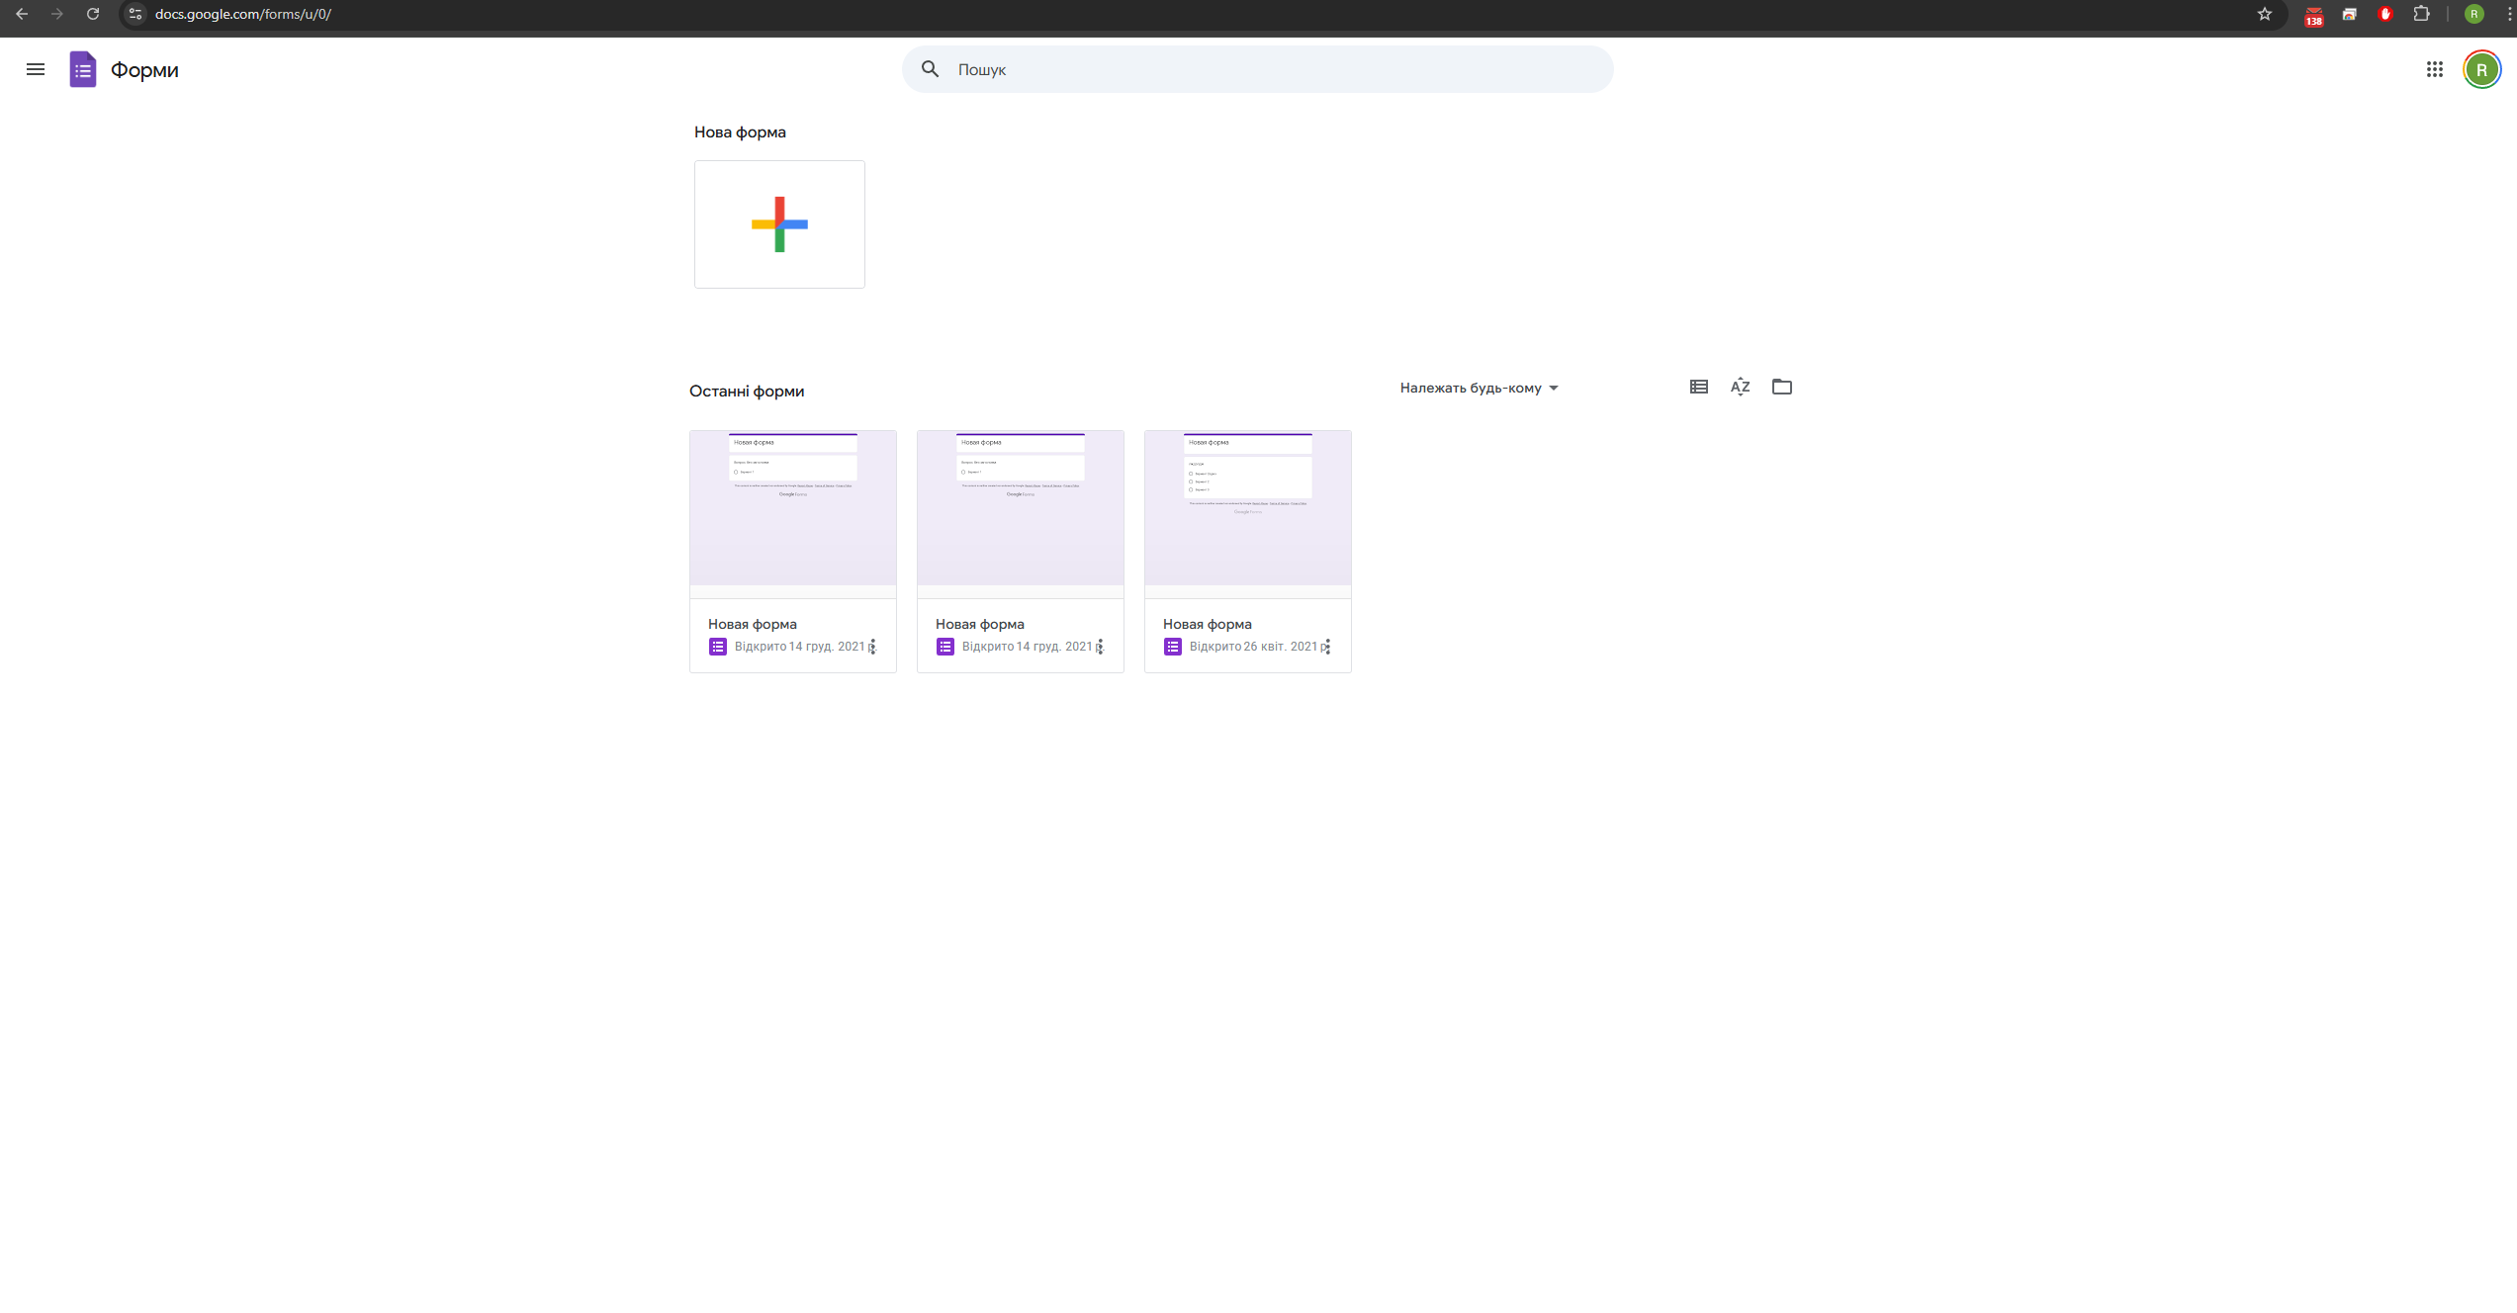
Аналіз існуючих рішень. Google Forms!
Недоліки:
Повністю ручне створення запитань;
Відсутність освітньої або адаптивної логіки тестування;
Немає вбудованих інструментів для автоматичної генерації чи аналізу контенту.
Переваги:
Простий у використанні, з інтуїтивним інтерфейсом;
Інтеграція з іншими сервісами Google (Drive, Sheets тощо);
Підходить для широкого спектра завдань — від опитувань до базових тестів.
5

Slide 6
Постановка задачі та опис системи
Існуючих платформи не підтримують автоматичну генерацію тестів, потребують ручного введення даних і не адаптуються до рівня користувача. Це знижує ефективність навчання та ускладнює роботу викладачів.
Очікується створення функціональної програмної системи з продуктивною серверною частиною, яка реалізує RESTful API, автентифікацію та авторизацію користувачів, CRUD-операції для тестів, питань і результатів. Система повинна забезпечувати автоматичну генерацію питань на основі навчального контенту, адаптивне тестування, зберігання результатів у базі даних, а також зручний вебінтерфейс для користувачів.
6

Slide 7
Архітектура створенного програмного забезпечення
Архітектура серверної частини є модульною та розширюваною. Основу становлять окремі компоненти для роботи з користувачами, тестами, проходженнями тестів, питаннями та адаптивною логікою. Модуль автентифікації забезпечує безпечний доступ через JWT-токени. Компоненти взаємодіють через RESTful API, а дані зберігаються в PostgreSQL із використанням SQLAlchemy. Redis використовується для кешування та обробки адаптивних сесій. Така структура гарантує масштабованість, гнучкість і зручність супроводу системи.
7

Slide 8
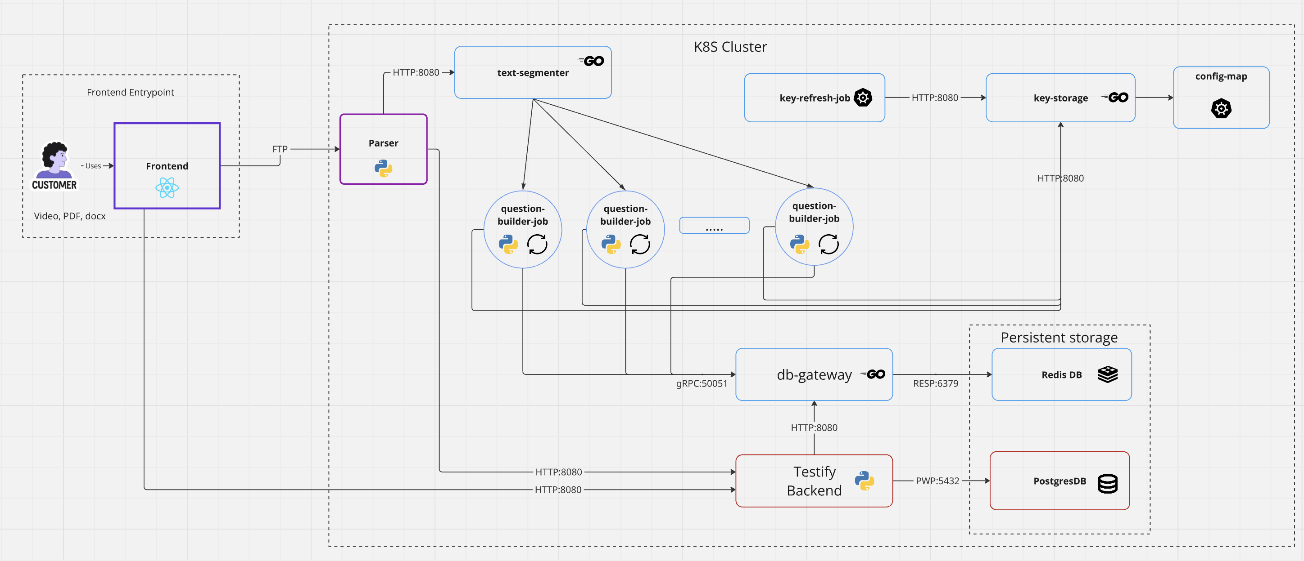
Проектування створенного програмного забезпечення
Архітектура системи побудована за принципами Cloud Native з використанням мікросервісів, кожен з яких виконує окрему функцію в обчислювальному конвеєрі — від обробки вхідного тексту до генерації тестів. Комунікація між сервісами здійснюється через gRPC, а зовнішня взаємодія — через REST API або FTP для великих файлів. Основні сервіси реалізовані в Docker-контейнерах і керуються Kubernetes, що забезпечує масштабованість та самовідновлення. Дані зберігаються у двох рівнях: Redis — для швидкого доступу до питань, PostgreSQL — для зберігання критичних та аналітичних даних.
8

Slide 9




Засоби розробки
Фреймворк для розробки серверної частини – FastAPI
Технологія JWT та бібліотека bcrypt для хешування
Бібліотека sqlalchemy для Python, яка забезпечує зручне моделювання даних на основі схем і зв’язок з базою даних PostgreSQL.
Cookie-based authentication для обмеження доступу для незалогінених користувачів
9

Slide 10
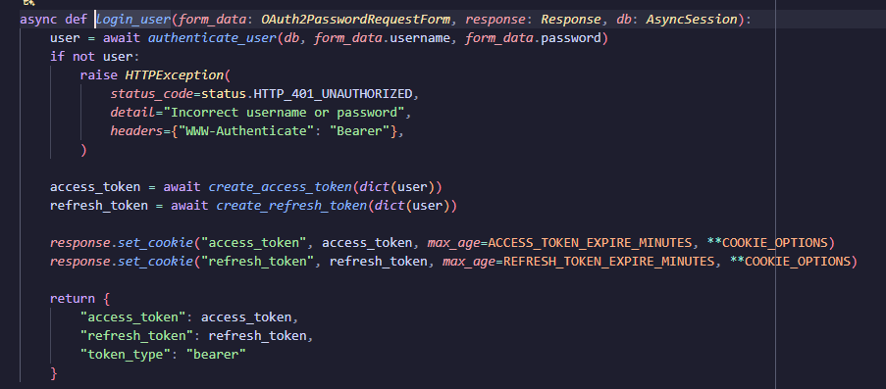
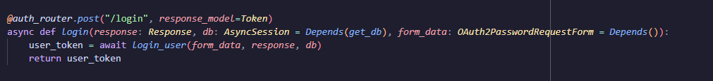
Приклад коду. Аутентифікація
Фрагмент коду для аутентифікації користувача
10

Slide 11
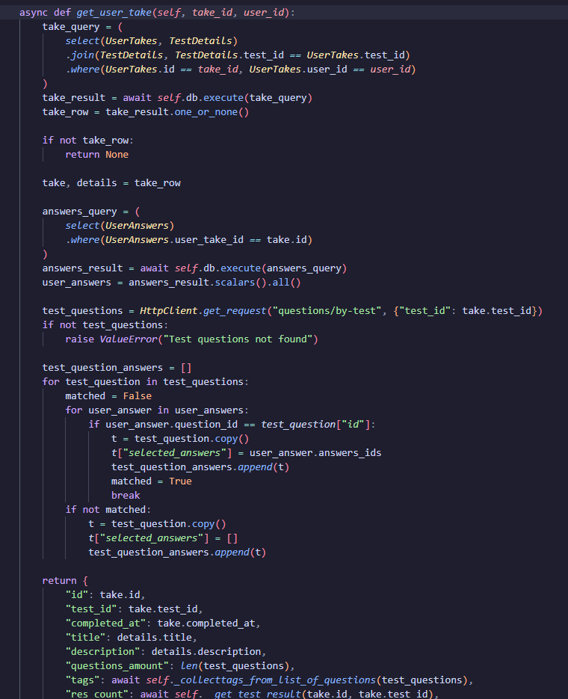
Приклад коду. Збір інформації про проходженя тесту
Фрагмент коду для збору інформації про результат тесту
11

Slide 12
Підсумки
Розроблена система дозволяє ефективно автоматизувати процес створення, редагування та проходження тестів. Завдяки інтеграції з AI-моделями, система підтримує генерацію питань на основі навчального контенту, включаючи PDF та відео. Інтуїтивний вебінтерфейс, підтримка адаптивного тестування, багаторівнева авторизація та зберігання даних у PostgreSQL з використанням Redis для кешування роблять систему зручною та масштабованою. Платформа має потенціал для використання в освітніх установах і подальшого вдосконалення.
Подальше вдосконалення системи передбачає підтримку нових типів питань, покращення адаптивної логіки тестування, інтеграцію з освітніми платформами, додавання аналітики результатів та впровадження ШІ для персоналізованих рекомендацій.
12

Slide 13
Дякую за увагу!
13

